Slide 1
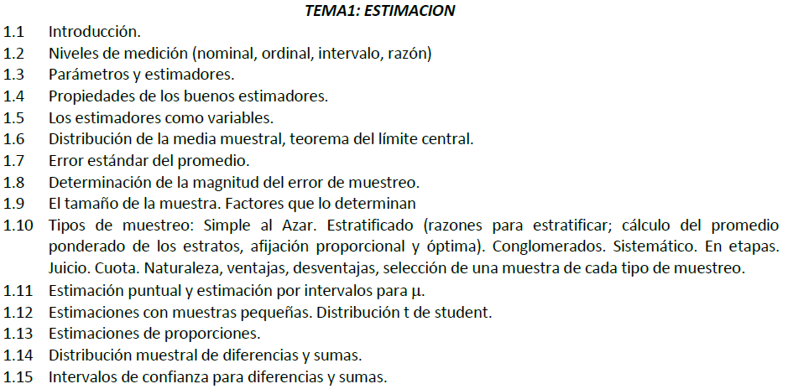
Dr. Carlomagno Araya Alpízar
Catedrático en Estadística

Slide 2
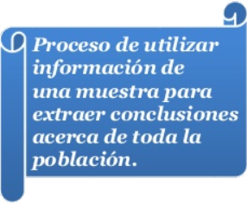
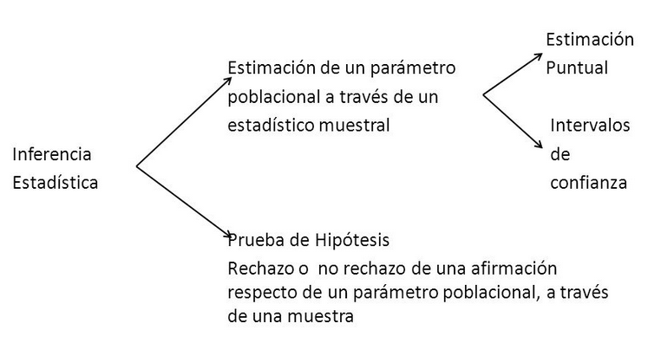
Introducción
En inferencia estadística se llama estimación al conjunto de técnicas que permiten dar un valor aproximado de un parámetro de una población a partir de los datos proporcionados por una muestra.

Slide 3
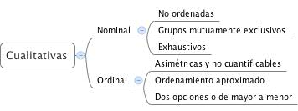
Niveles de Medición (nominal, ordinal, intervalo y razón)
Nominal: asignación de un número a cada categoría
Sexo: Hombre (1), Mujer (2)
Ordinal: existe un orden entre categorías
Estudios: Primaria (1), Secundaria (2), Universitaria (3)

Slide 4
Intervalo: existe un orden y la misma distancia entre categorías, el punto cero existe. Grados de temperatura, valoración del servicio en un hotel (-2, -1, 0, +1, +2).
Razón: similar al intervalo pero el punto cero o de origen indica ausencia. Edad en años, número anual de kilómetros recorridos, etc.

Slide 5
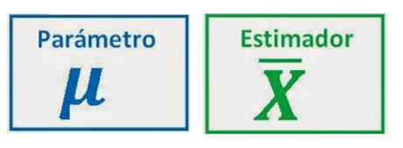
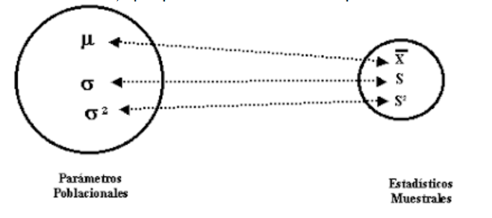
Parámetros y estimadores
Los parámetros son medidas descriptivas de toda una población que se utilizan como las entradas para una función de distribución de probabilidad (PDF) con el fin de generar curvas de distribución. Los parámetros se representan generalmente con letras griegas para distinguirlos de los estadísticos de las muestras.
Los parámetros son constantes fijas, es decir, no varían como las variables. Sin embargo, sus valores generalmente se desconocen porque no es factible medir toda una población.
Un estimador es un estadístico (esto es, una función de la muestra) usado para estimar un parámetro desconocido de la población.

Slide 6
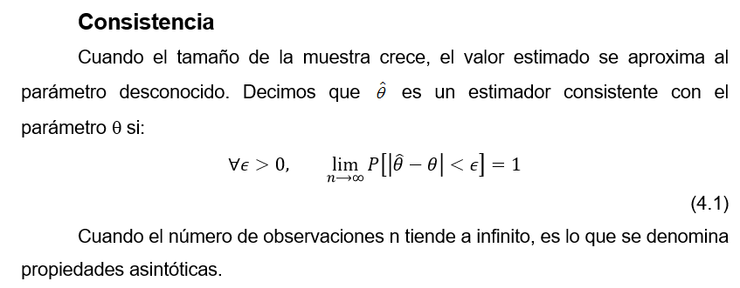
Propiedades de los buenos estimadores

Slide 7
$$θ=E\left(\hat{θ}\right)$$
Demostración:
Media muestral $\left(\overline{x}\right)$es un estimador insesgado

Slide 8
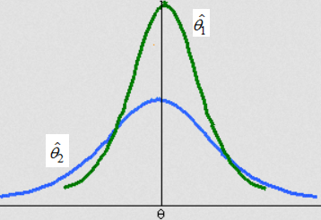

Slide 9
Los estimadores como variables
Un estimador es un tipo de estadístico y, por tanto, una variable aleatoria cuyos valores variarán en función de la muestra concreta escogida.
Una estimación es el valor numérico que toma el estimador cuando se calcula sobre una muestra concreta. Es decir, es el valor que toma la variable aleatoria que es el estimador en la realización de una experiencia aleatoria concreta.

Slide 10
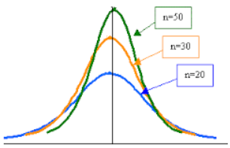
Distribución de la media muestral. Teorema del límite central
El teorema del límite central es un teorema fundamental de probabilidad y estadística. El teorema establece que la distribución de $\overline{x}$ , que es la media de una muestra aleatoria de una población con varianza finita, tiene una distribución aproximadamente normal cuando el tamaño de la muestra es grande, independientemente de la forma de la distribución de la población.

Slide 11
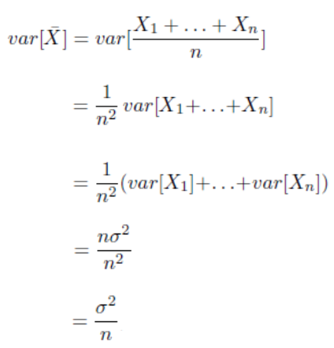
Dado que la

Slide 12
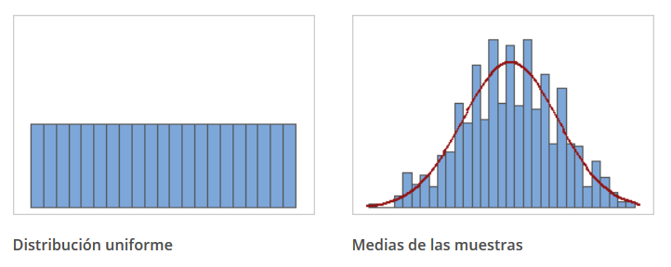
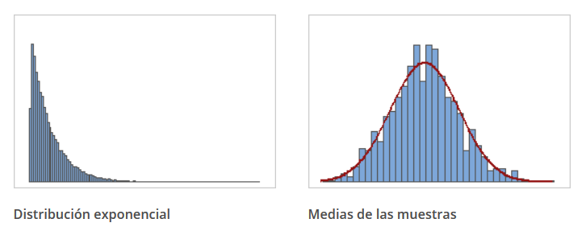
Muchos procedimientos estadísticos comunes requieren que los datos sean aproximadamente normales, pero el teorema del límite central le permite aplicar estos procedimientos útiles a poblaciones que son marcadamente no normales

Slide 13
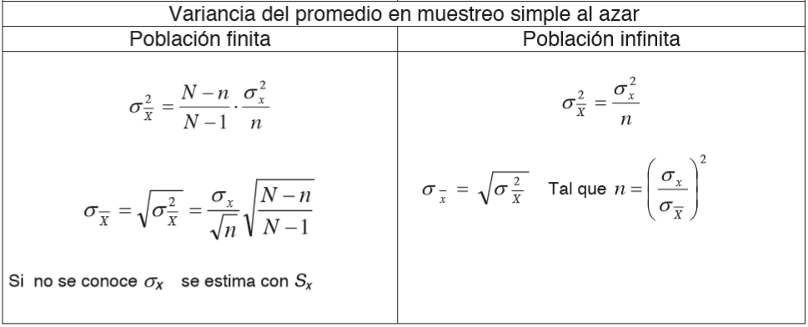
Error estándar del promedio
El error estándar de la media (es decir, el error debido a la estimación de la media poblacional a partir de las medias muestrales) es la desviación estándar de todas las posibles muestras (de un tamaño dado) escogidos de esa población.

Slide 14
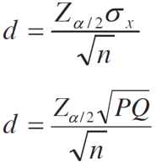
Determinación de la magnitud del error de muestreo (d)
El error de muestreo se produce porque se infiere a la población desde sólo una muestra de tamaño n. En consecuencia, es un error producido por la naturaleza misma de la inferencia.
El error disminuye cuando la muestra es grande, y éste aumenta cuando la variabilidad de la variable a medición es grande.
Los censos no presentan error de muestreo.
Promedio
Proporción

Slide 15
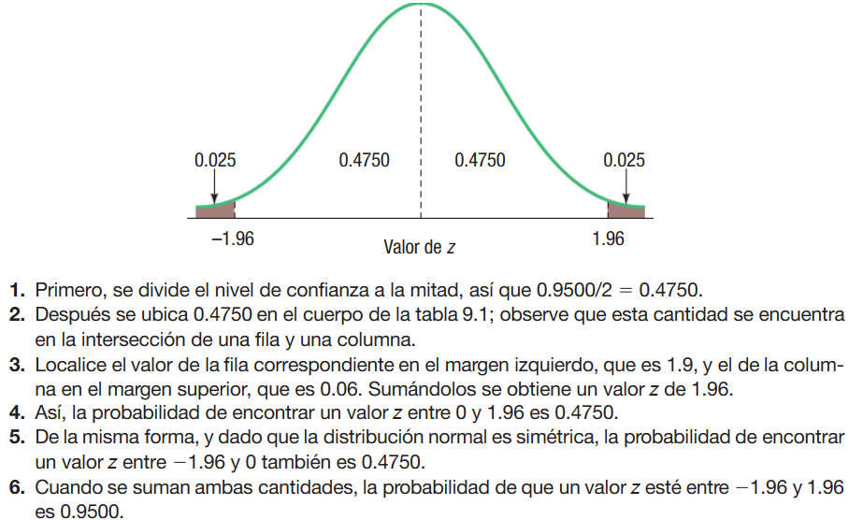
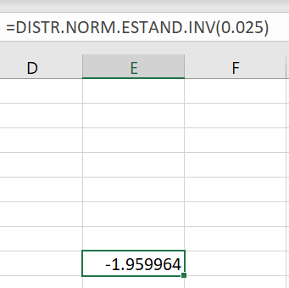

Slide 19
El tamaño de la muestra
Factores que lo determinan
Existen 3 factores estadísticos que determinan el tamaño de muestra, ninguno de los cuales tiene relación con el tamaño de la población.
Estos son:
Variabilidad entre los elementos de la población respecto a la variable de interés ( $σ_{x}$).
El máximo error de muestreo permisible (d).
El nivel de confianza deseado (1-$α$).

Slide 20
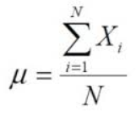
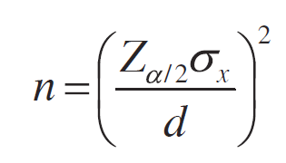
$$n=\frac{n_{0}}{1+\frac{n_{0}}{N}}$$

Slide 22
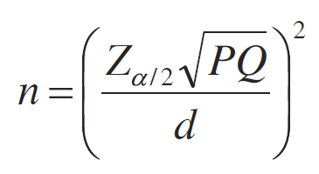
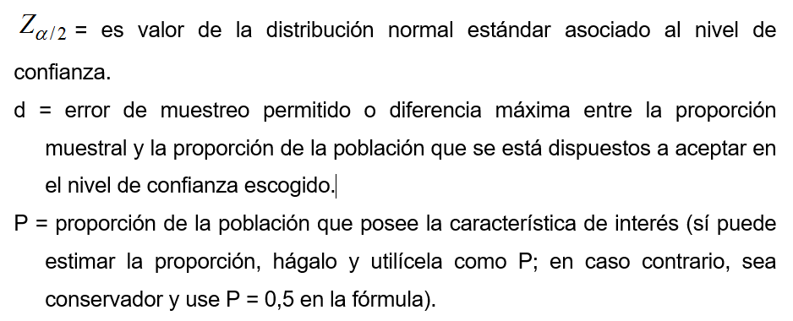
$$n=\frac{n_{0}}{1+\frac{n_{0}}{N}}$$

Slide 25
Tipos de muestreo
Muestreo Simple al Azar (MAS)
Muestreo en el que todas las muestras tienen la misma probabilidad de ser seleccionadas.
A cada miembro de la población se le asigna un número.
A través de algún medio mecánico (bolas dentro de una bolsa, tablas de números aleatorios, números aleatorios generados con una calculadora u ordenador, etc).
Una de las limitaciones más evidentes del MAS es la necesidad de una lista completa de todos los miembros de la población (marco de muestreo).
Tiene poca o nula utilidad práctica cuando la población que estamos estudiando es muy grande.

Slide 26
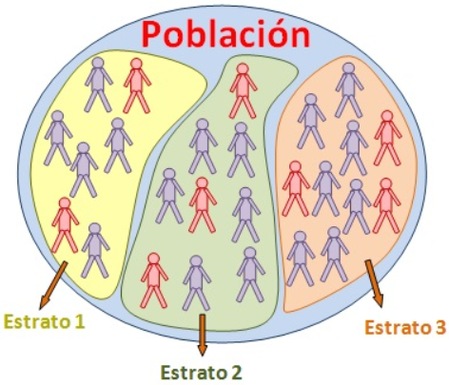
Muestro Estratificado Aleatorio
El muestreo estratificado es una técnica de muestreo probabilístico en donde el investigador divide a toda la población en diferentes subgrupos o estratos. Luego, selecciona aleatoriamente a los sujetos en cada estrato.
Razones para estratificar
Cuando es de interés estudiar las subpoblaciones (estratos) en la población, siendo importante que en la muestra haya representación de todos y cada uno de los estratos considerados. El muestreo aleatorio simple no nos garantiza que tal cosa ocurra.
Cálculo del promedio ponderado de los estratos

Slide 27
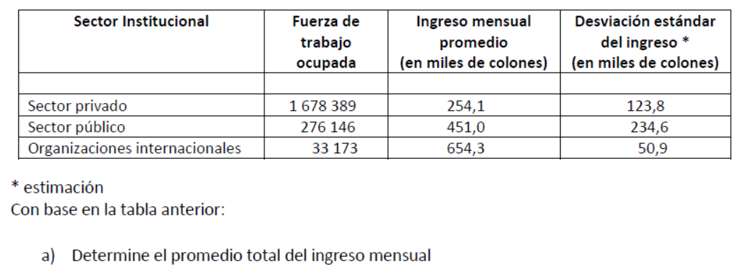

Slide 28
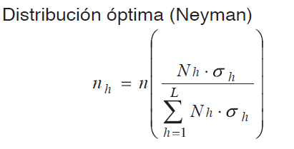
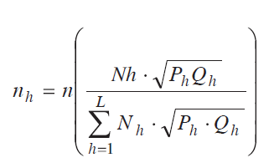
Afijación del tamaño de la muestra
Reparto del tamaño de la muestra en los diferentes estratos o subpoblaciones.
Cada estrato tiene un número de elementos en la muestra proporcional a su tamaño.
Se tiene en cuenta la previsible dispersión de los resultados, de modo que se considera la proporción y la desviación típica..

Slide 29
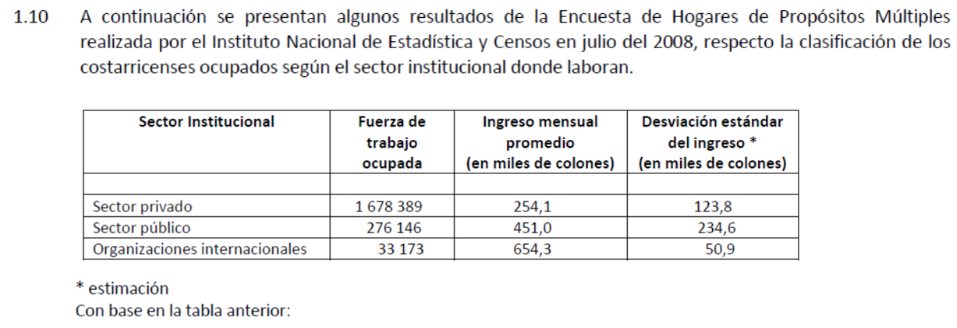

Slide 30
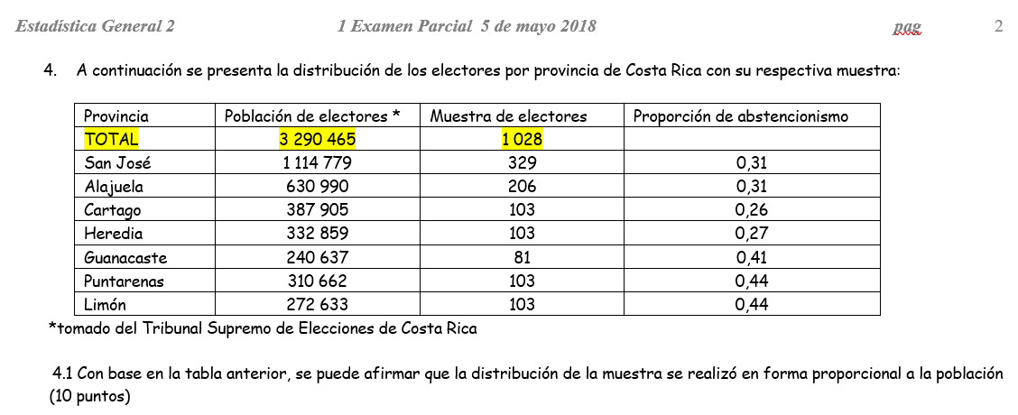

Slide 32
Muestreo por Conglomerados
Requiere de elegir una muestra aleatoria simple de unidades heterogéneas entre sí de la población llamadas conglomerados. Los elementos dentro de cada conglomerado son usualmente heterogéneos o disímiles.
Tipos de muestra por conglomerados
Muestreo de conglomerados completos.
Muestreo de conglomerados con sub-muestreo.
De todos los diferentes tipos de muestreo probabilístico es la menos representativa de la población.
Esta también es una técnica de muestreo con una posibilidad de error de muestreo alto.

Slide 33
Muestreo Sistemático
Es una técnica de muestreo que requiere de una selección aleatoria inicial de individuos seguida de otra selección de observaciones obtenida usando algún sistema o regla.
Procedimiento de selección de la muestra:
Primero, se calcula el intervalo de selección k= N/n. El resultado de dividir el tamaño de la población entre el tamaño de la muestra.
Se parte de ese número aleatorio i como punto de partida entre 1 y k.
Los elementos que integran la muestra son los que ocupa los lugares i, i+k, i+2k, i+3k,...,i+(n-1)k.
El riesgo este tipo de muestreo está en los casos en que se dan periodicidades en la población ya que al elegir a los miembros de la muestra con una periodicidad constante (k) podemos introducir una homogeneidad que no se da en la población.

Slide 34
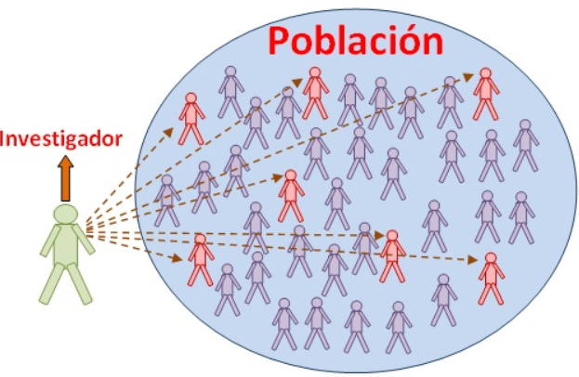
Muestreos No Probabilísticos
Muestreo en etapas
Esta técnica es la única opción cuando no se dispone de lista completa de la población de estudio. En el muestreo a estudios múltiples se subdivide la población en varios niveles ordenados que se extraen sucesivamente por medio de un procedimiento de embudo. El muestreo se desarrolla en varias fases o extracciones sucesivas para cada nivel.
Muestreo por Juicio
Los sujetos se seleccionan a base del conocimiento y juicio del investigador.
El investigador selecciona a los individuos a través de su criterio profesional. Puede basarse en la experiencia de otros estudios anteriores o en su conocimiento sobre la población y el comportamiento de ésta frente a las características que se estudian.

Slide 35
Muestreo por Cuota
En este tipo de muestreo se fijan unas "cuotas" que consisten en un número de individuos que reúnen unas determinadas condiciones, por ejemplo: 20 individuos de 25 a 40 años, de sexo femenino y residentes Naranjo. Una vez determinada la cuota se eligen los primeros que se encuentren que cumplan esas características. Este método se utiliza mucho en las encuestas de opinión.
Muestreo por bola de nieve
Se localiza a algunos individuos, los cuales conducen a otros, y estos a otros, y así hasta conseguir una muestra suficiente. Este tipo se emplea muy frecuentemente cuando se hacen estudios con poblaciones "marginales", delincuentes, sectas, determinados tipos de enfermos, etc.

Slide 36
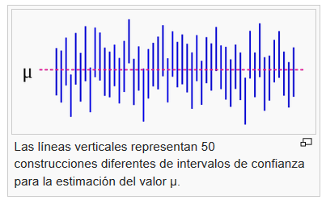
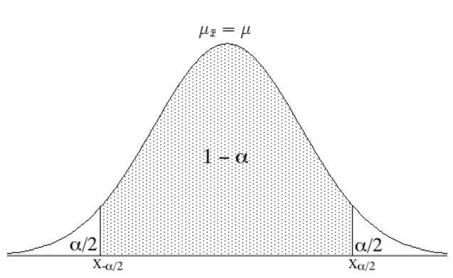
Estimación puntual y estimación por intervalos para μ
En estadística, se llama intervalo de confianza a un par o varios pares de números entre los cuales se estima que estará cierto valor desconocido con una determinada probabilidad de acierto.
Formalmente, estos números determinan un intervalo, que se calcula a partir de datos de una muestra, y el valor desconocido es un parámetro poblacional.
La probabilidad de éxito en la estimación se representa con 1 - α y se denomina nivel de confianza.
En estas circunstancias, α es el llamado error aleatorio o nivel de significación, esto es, una medida de las posibilidades de fallar en la estimación mediante tal intervalo.

Slide 37
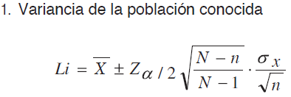
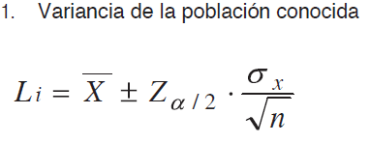
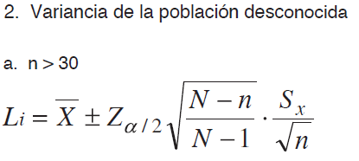
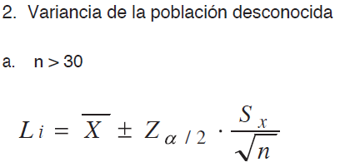
Cálculo del intervalo de confianza

Slide 38
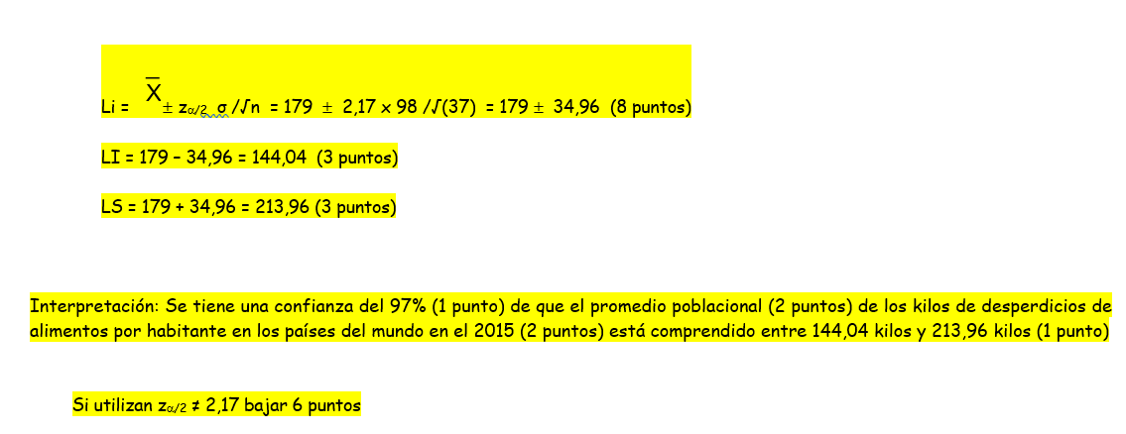

Slide 40
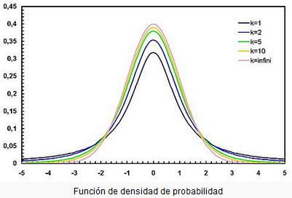
Estimaciones con muestras pequeñas.
Cuando tratamos con muestras pequeñas, no podemos invocar el teorema del límite central. Por lo tanto, no podemos utilizar la fórmula para los intervalos de confianza a menos que sean muestras desde una variable aleatoria normalmente distribuida.
Distribución T de Student
Es una distribución de probabilidad que surge del problema de estimar la media de una población normalmente distribuida cuando el tamaño de la muestra es pequeño.

Slide 41
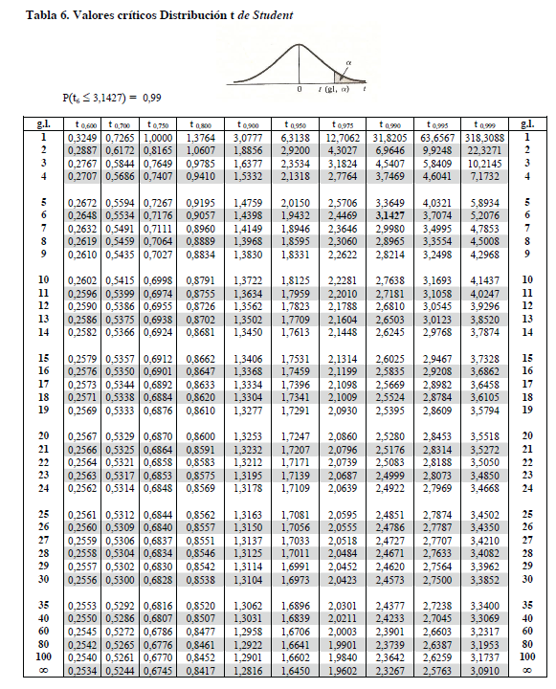

Slide 42
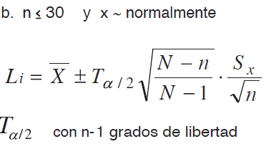
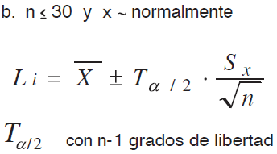
La distribución de probabilidad de t se publicó por primera vez en 1908 en un artículo de W. S. Gosset. En esa época, Gosset era empleado de una cervecería irlandesa que desaprobaba la publicación de investigaciones de sus empleados. Para evadir esta prohibición, publicó su trabajo en secreto bajo el nombre de "Student". En consecuencia, la distribución t normalmente se llama distribución t de Student , o simplemente distribución t.

Slide 44
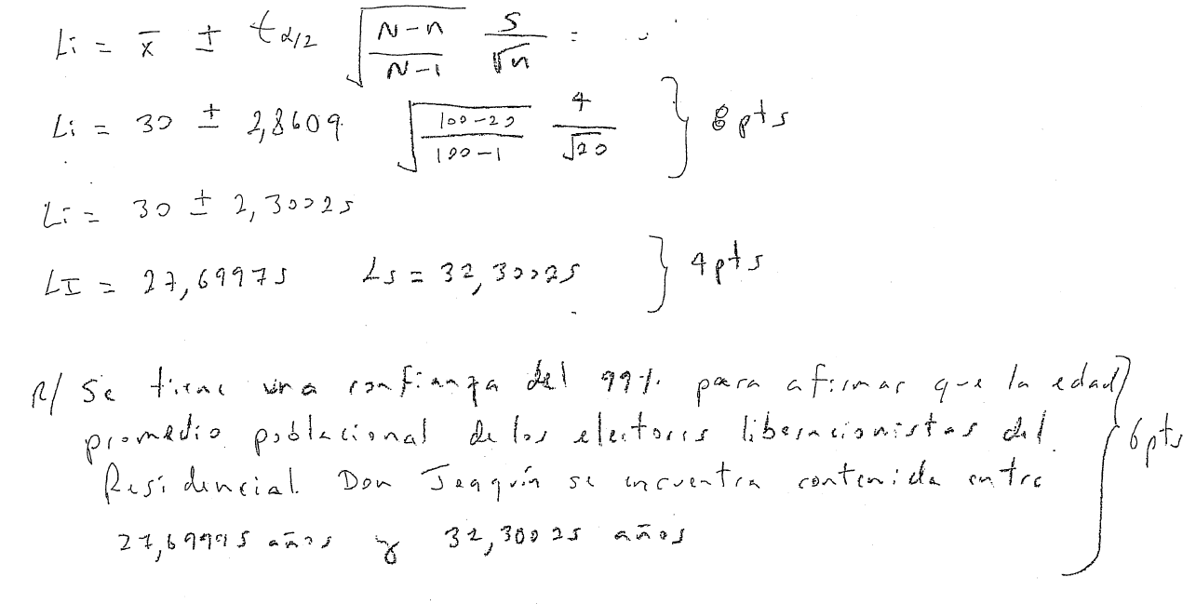

Slide 47
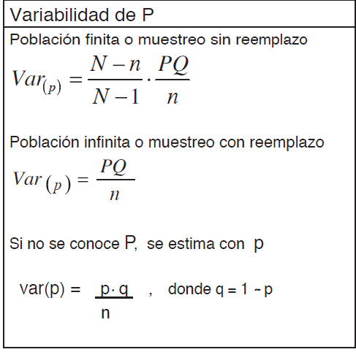
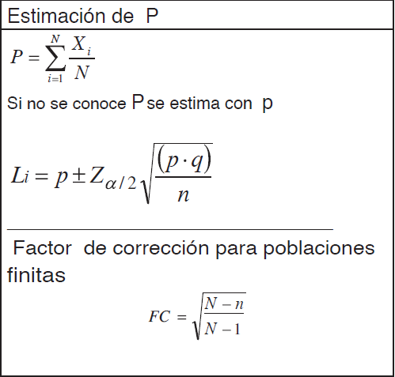
Estimaciones de proporciones

Slide 48
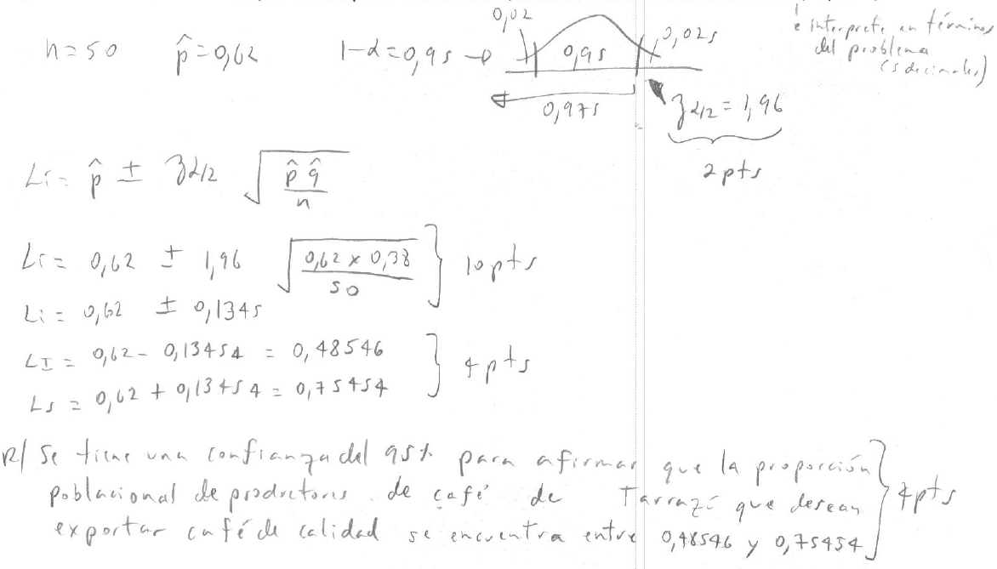

Slide 49
Distribución muestral de diferencias y sumas
$$S_{{\overline{X}}_{1}−{\overline{X}}_{2}}=\sqrt{\frac{S_{1}^{2}}{n_{1}}+\frac{S_{2}^{2}}{n_{2}}}$$
Error estándar de la diferencia entre dos medias aritméticas
$$S_{p_{1}−p_{2}}=\sqrt{\frac{p_{1}q_{1}}{n_{1}}+\frac{p_{2}q_{2}}{n_{2}}}$$
Error estándar de la diferencia entre dos proporciones

Slide 50
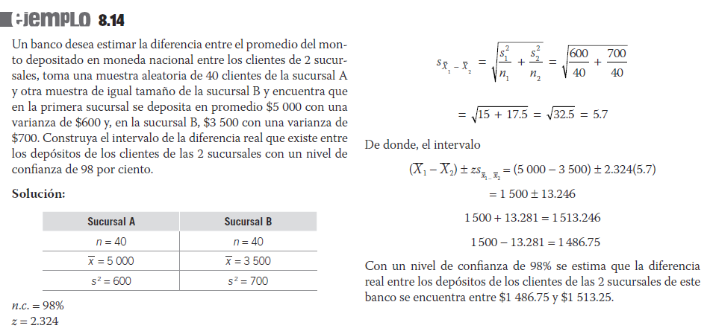
Intervalos de confianza para diferencias de promedios
$$({\overline{X}}_{1}−{\overline{X}}_{2})±Z_{α/2}S_{{\overline{X}}_{1}−{\overline{X}}_{2}}$$

Slide 52
Intervalo de confianza para diferencias de proporciones
$$(p_{1}−p_{2})±Z_{α/2}S_{p_{1}−p_{2}}$$

Slide 54
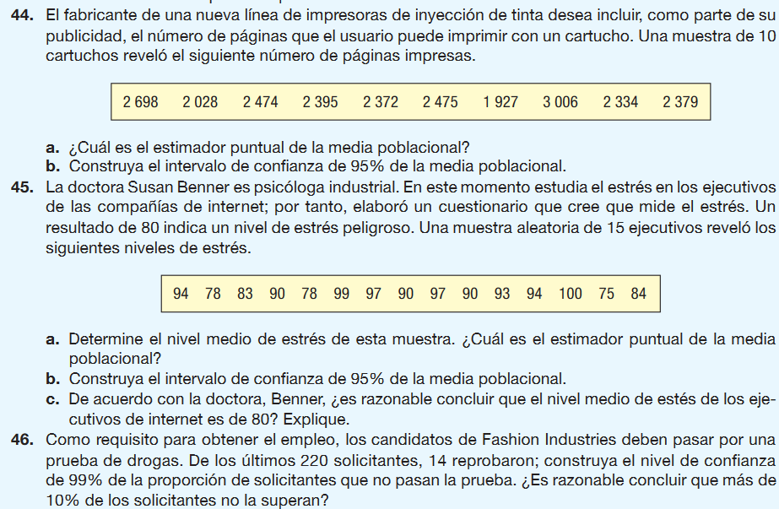

Slide 55
